Slide 1

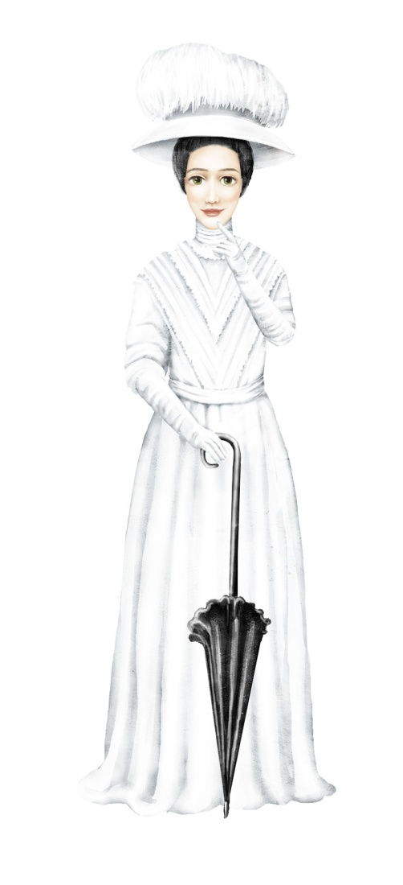


Hrvatski sabor 1861.
Nastavna tema: Novi apsolutizam. Hrvatski sabor 1861.

Slide 2

Prisjetimo se!
Što je neoapsolutizam? Koji su uzroci njegova sloma? Što je novim ustavom obećano da će se održati u svakoj zemlji Habsburške monarhije?

Slide 3










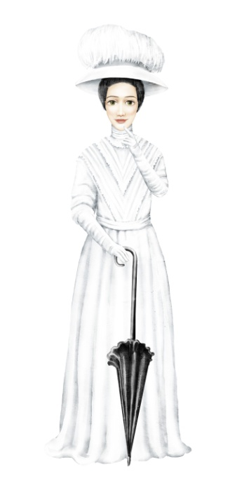


Što je politička stranka? Koji je cilj neke političke stranke? Znate li koju političku stranku?
Političke stranke ne postoje oduvijek. Početak stranačkog djelovanja povezujemo upravo sa zasjedanjem Hrvatskog sabora 1861. godine.

Slide 4
Zasjedanje Hrvatskog sabora 1861. godine
Listopadskom diplomom potvrđena jednakost pred zakonom, sazivanje svih zemaljskih sabora i zajedničkog državnog sabora u Beču
Hrvatski sabor 1861. godine – sastaje se prvi put nakon 13 godina
Izbor predstavnika u zajedničko Carevinsko vijeće
Austrija
(car Franjo Josip)
Ugarska
Hrvatska

Slide 5

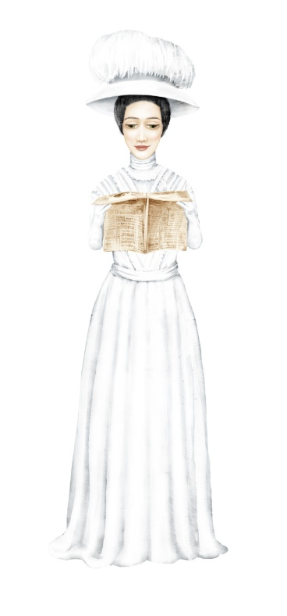
Pročitaj tekst u U/str. 132 Zasjedanje hrvatskog sabora 1861., a zatim odgovori na pitanja.
1. Što je morao odlučiti Sabor 1861.?
2. Za kakvo je povezivanje bila većina zastupnika? Zašto?
Sabor morao odlučiti u kakvim bi odnosima Hrvatska u budućnosti trebala biti s Ugarskom, odnosno Austrijom
Većina zastupnika bila za ponovno ujedinjenje Hrvatske s Ugarskom
Razlike u gledištima saborskih zastupnika rezultirat će pojavom političkih stranaka

Slide 6

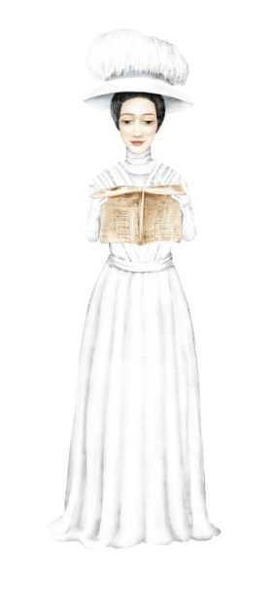
NAZIV STRANKE | PREDSTAVNICI | POLITIKA
Pročitaj tekst u U/str. 132 Zasjedanje hrvatskog sabora 1861., a zatim ispuni tablicu.

Slide 7
Narodna stranka
Uvjetovala obnovu odnosa s Ugarskom priznanjem neovisnosti, samostalnosti i ravnopravnosti Hrvatske te njezine teritorijalne cjelovitosti
Prijedlog sastavio Ivan Mažuranić (članak 42)
Podržali ga predstavnici Narodne stranke
Važniji predstavnici – biskup Josip Juraj Strossmayer, Franjo Rački i Matija Mrazović

Slide 8
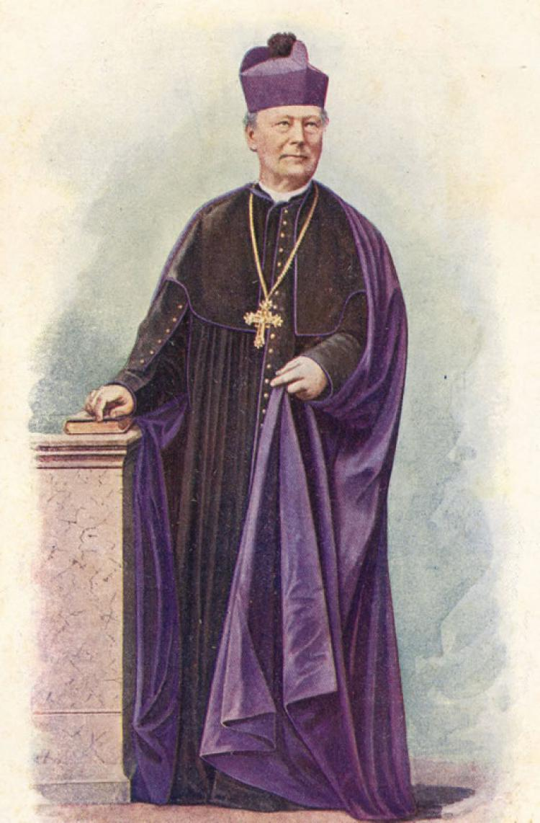
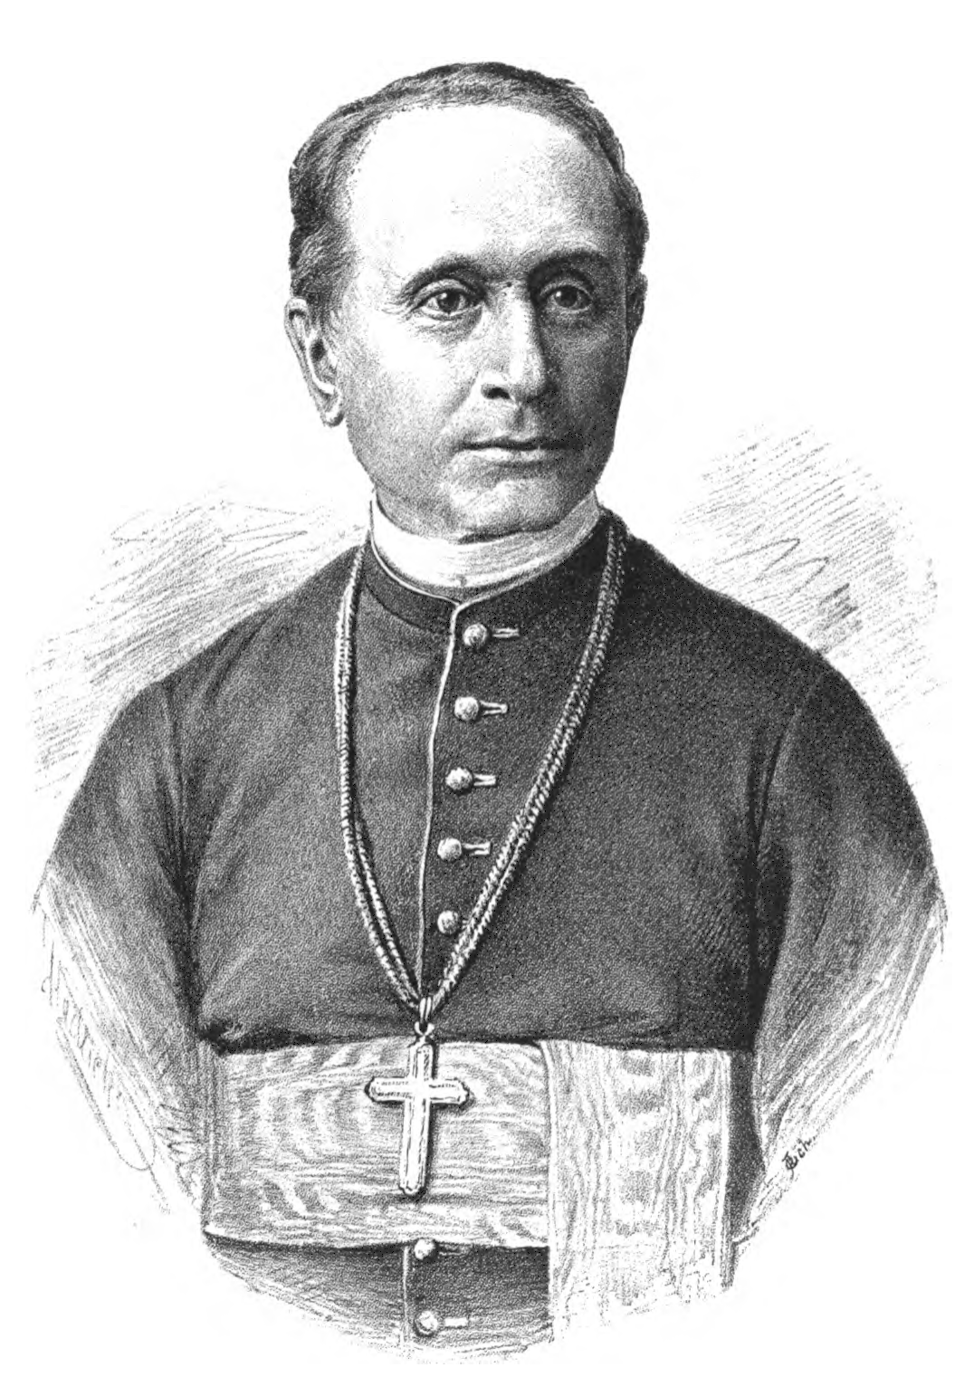
Josip Juraj Strossmayer
Franjo Rački

Slide 9
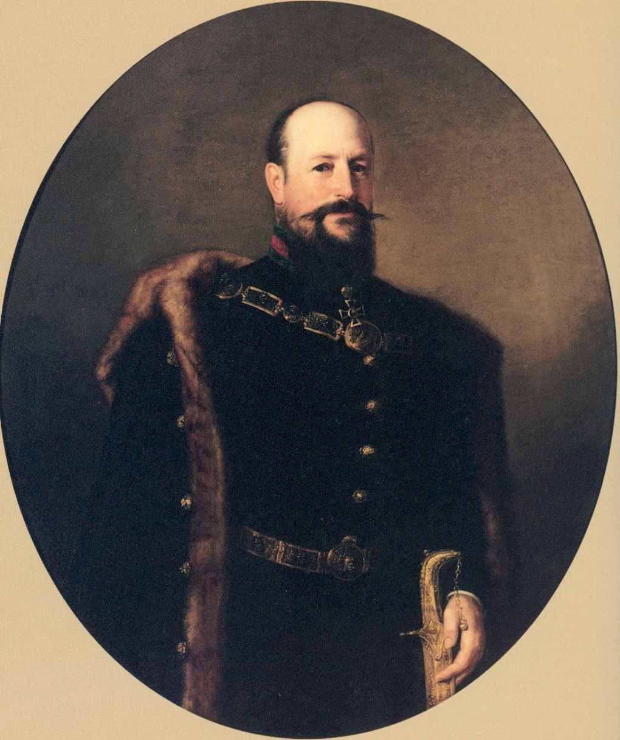
Unionistička stranka
Zalagali se savez (uniju) s Ugarskom, bez ikakvih uvjeta koje bi Ugarska trebala ispuniti prije početka pregovora
Važniji predstavnici – grof Julije Janković, barun Levin Rauch
Levin Rauch

Slide 10
Stranka prava
Zalagali se za Hrvatsku kao posve samostalnu državu koju bi s Habsburškom Monarhijom vezala samo osoba vladara – personalna unija
Važniji predstavnici – Ante Starčević i Eugen Kvaternik
Prijedlog imao najmanje potpore

Slide 11
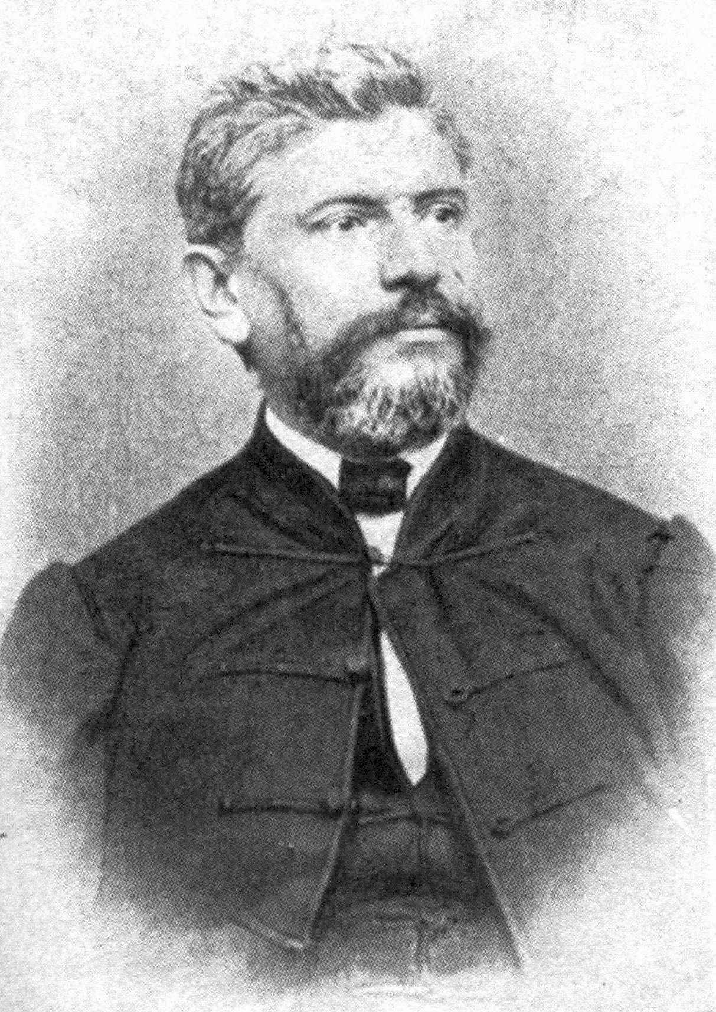
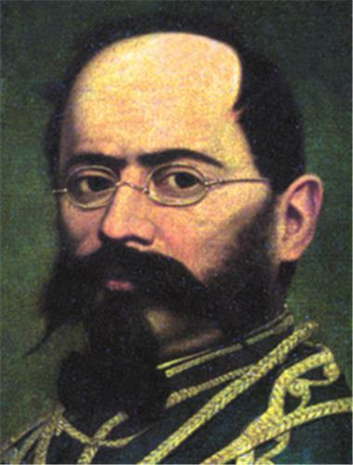
Ante Starčević
Eugen Kvaternik

Slide 12

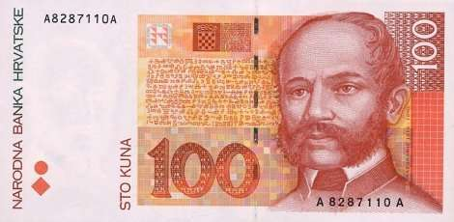
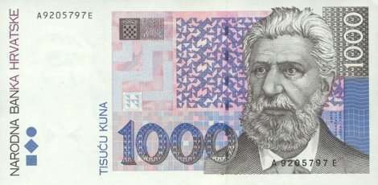
Jesi li čuo/čula/znaš li što o Josipu Jurju Strossmayeru, Anti Starčeviću ili Ivanu Mažuraniću? Dva potonja se nalaze i na našem novcu. Na kojim novčanicama? Što mislite, zašto su dobili takvu čast da budu na novčanicama hrvatske nacionalne valute?

Slide 13
Pročitaj tekst u U/str. 133 o raspuštanju Sabora, a zatim odgovori na pitanja.
1. Zašto je Sabor raspušten?
2. Koji zakonski članak je jedino potvrđen? O čemu govori?
Sabor odbio poslati predstavnike u Carevinsko vijeće u Beč
Car Franjo Josip raspustio Sabor – potvrđen samo članak 42. – ravnopravnost u zajednici s Ugarskom

Slide 14
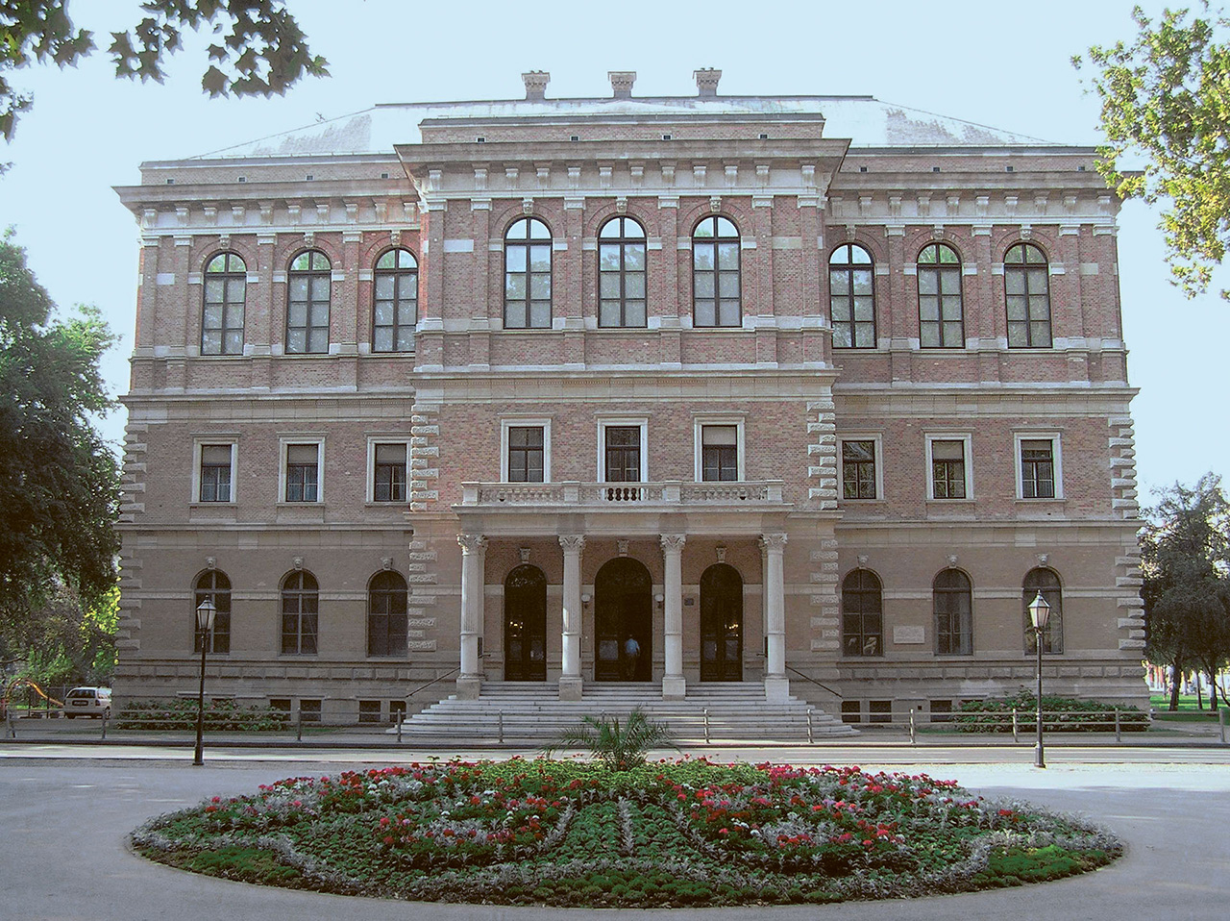
Jugoslavenska akademija znanosti i umjetnosti – JAZU
najviša znanstvena i umjetnička institucija u zemlji
počinje djelovati 1866. godine – pokrovitelj Josip Juraj Strossmayer, predsjednik Franjo Rački
danas HAZU – Hrvatska akademija znanosti i umjetnosti

Slide 15
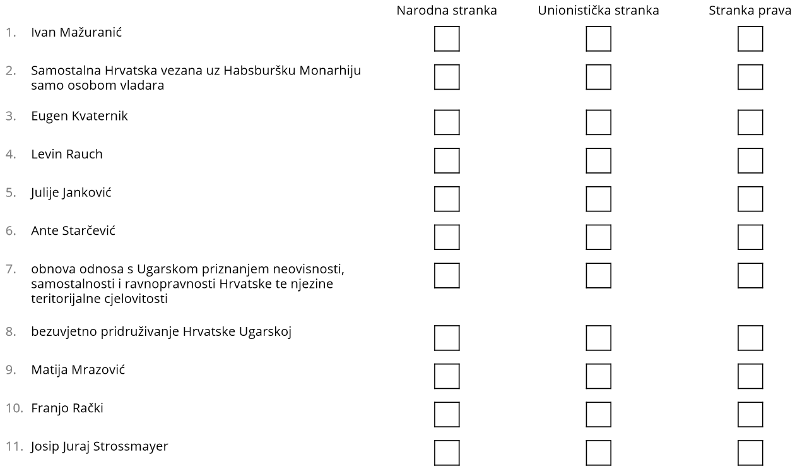

Ponovimo!
Hrvatski sabor 1861. godine
Zbog čega je car raspustio sabor?
Koje je odluke Sabora potvrdio?

